Slide 1
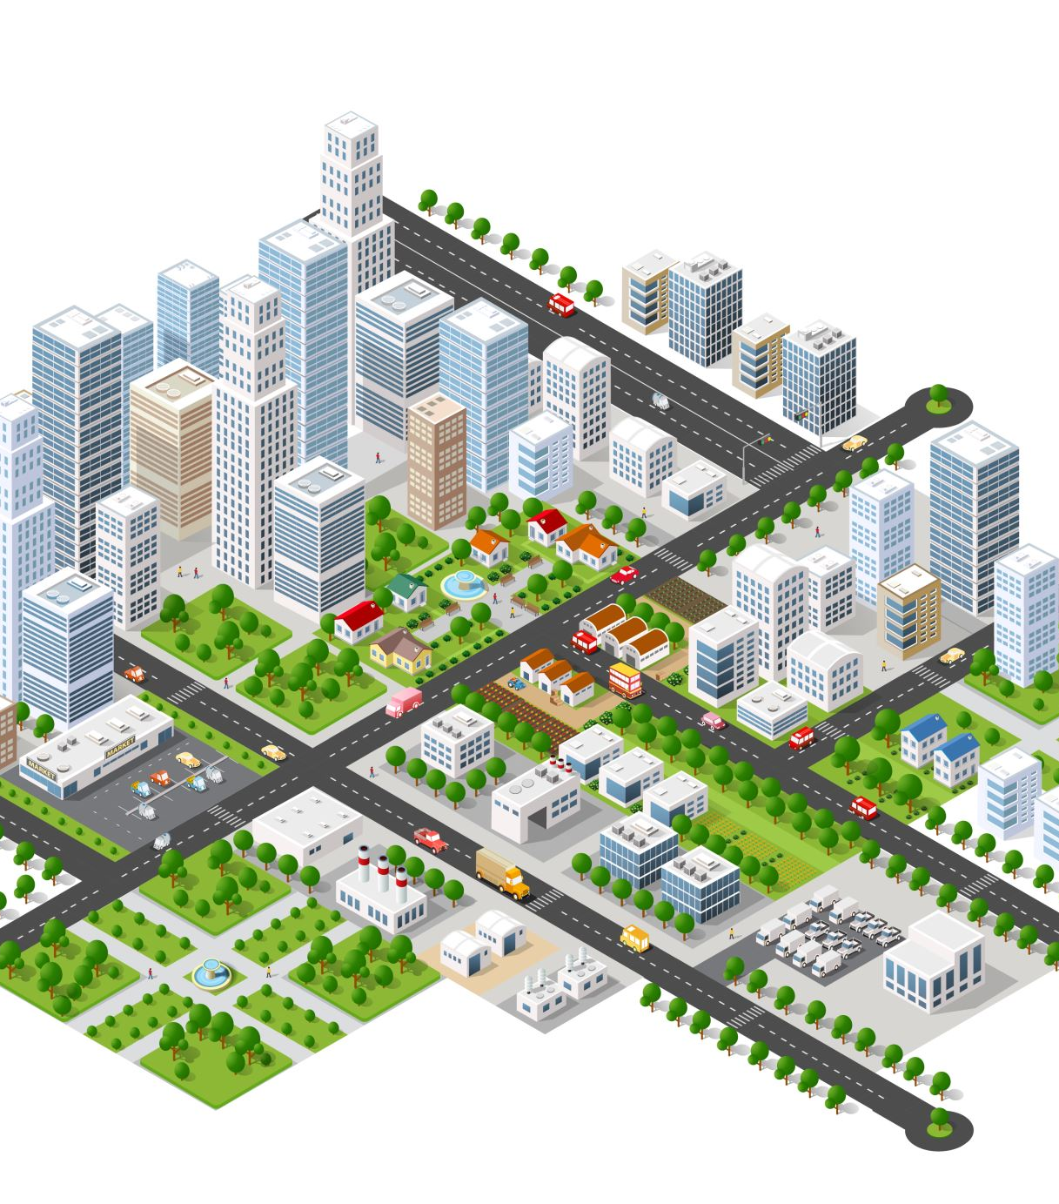
CH2. Les aires urbaines, une nouvelle géographie d’une France mondialisée.

Slide 2
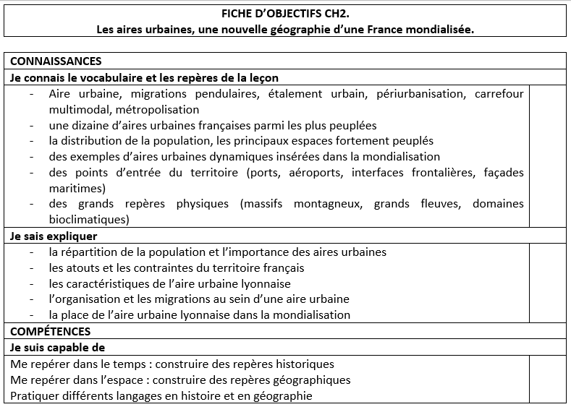

Slide 3
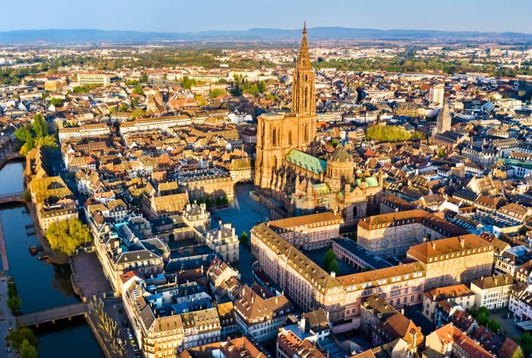
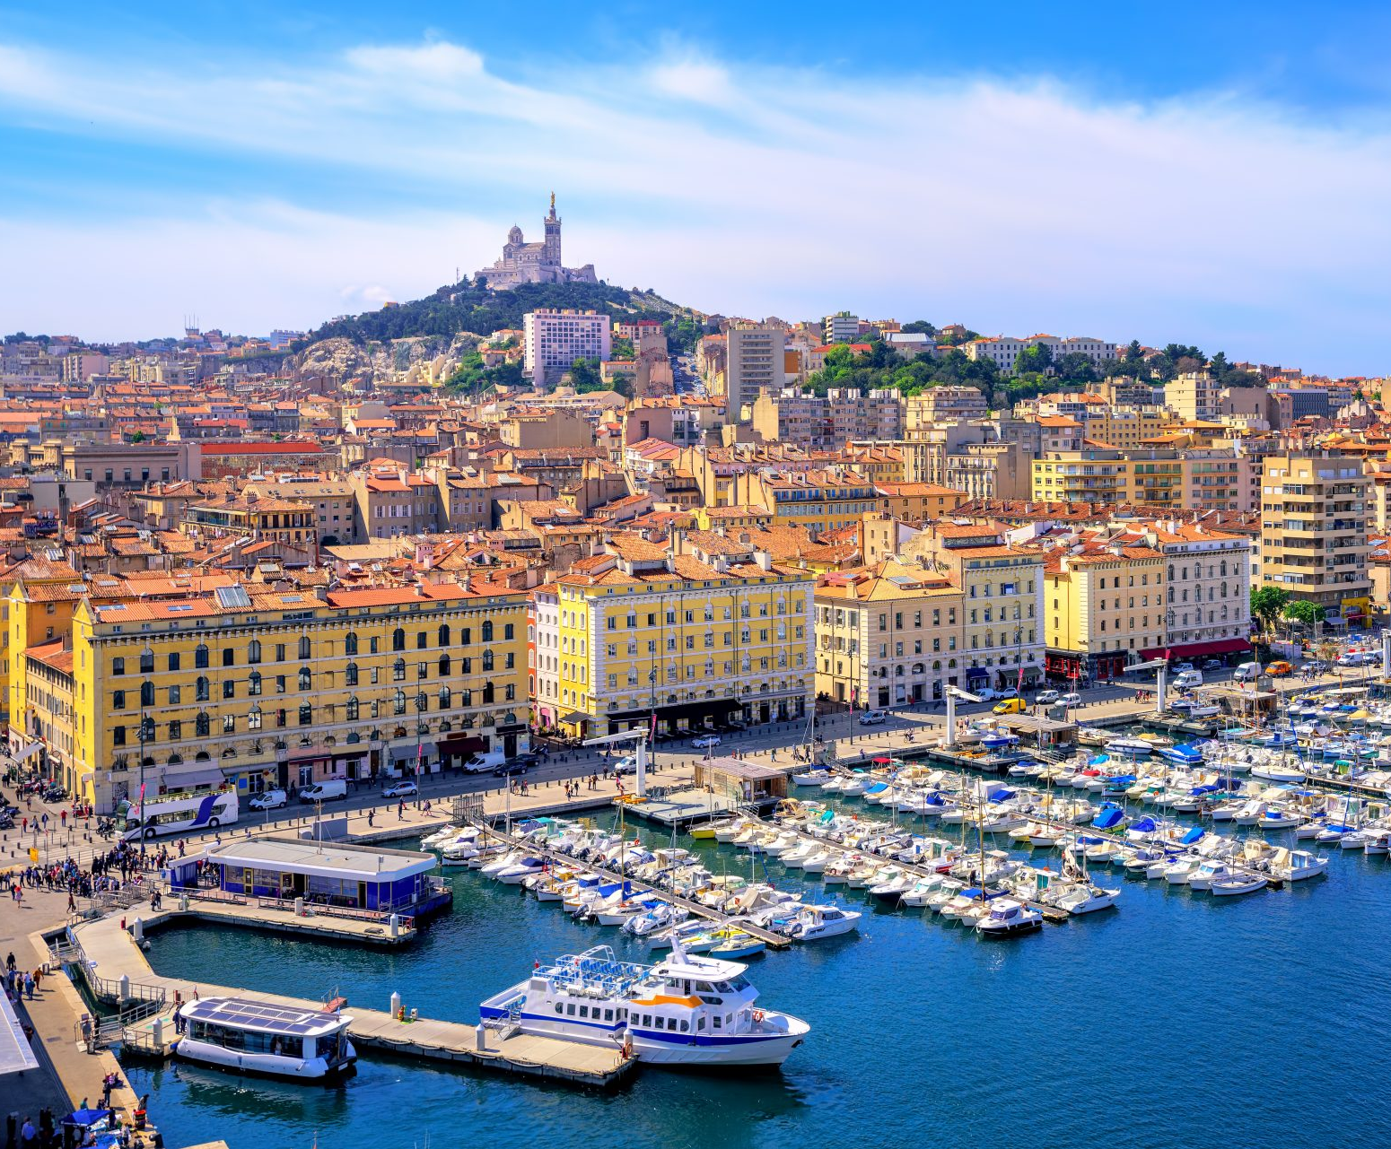
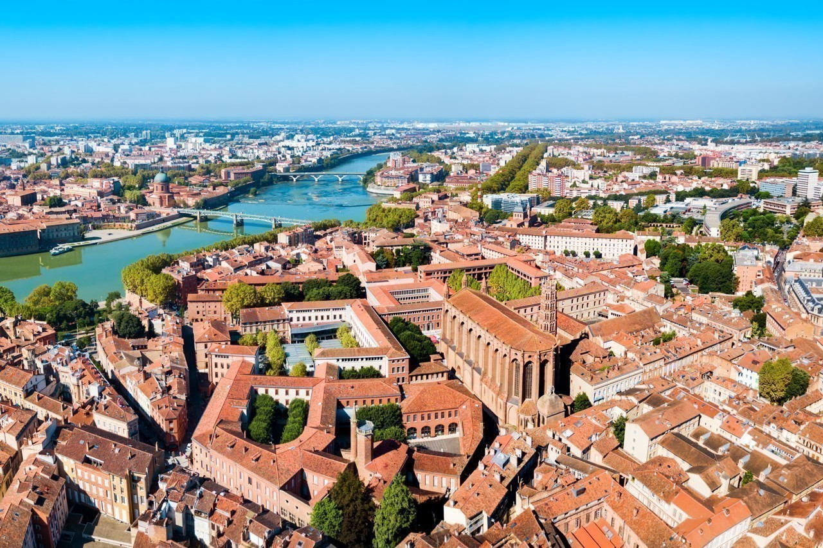

Slide 4
Les Français vivent majoritairement en ville. L’aire urbaine est aujourd’hui le cadre de vie le plus fréquent des Français (environ 85% de la population), et cela transforme les modes de vie et les mobilités. La mondialisation transforme les métropoles françaises. Quel est le rôle des aires urbaines dans l’organisation des territoires ? La mondialisation transforme-t-elle cette organisation ?

Slide 5
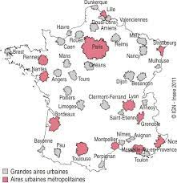
I. Les effets de l’urbanisation sur le territoire français.
1. L’urbanisation du territoire français.
Le territoire français est majoritairement sous influence des aires urbaines car 85 % de la population vit dans une aire urbaine. De plus, les aires urbaines ont un impact national pour les plus importantes (Paris), mais également régional (Besançon). Il y a une hiérarchie parmi les aires urbaines.

Slide 6
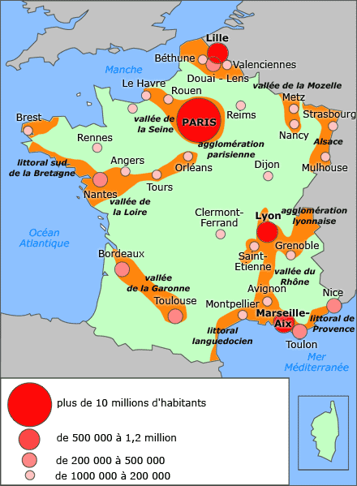
Docs 1, 2 et 3 p.220-221.
Où trouve-t-on les plus fortes densités en Français ? Comment expliquer cela ?

Slide 7
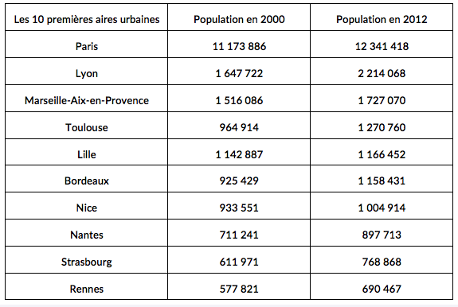
Les 10 premières aires urbaines françaises sont : Paris, Lyon, Marseille, Toulouse, Lille, Bordeaux, Nice, Nantes, Strasbourg, Rennes.

Slide 8
2. Population et territoire français.

Slide 9
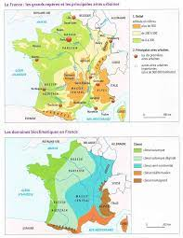

Slide 10
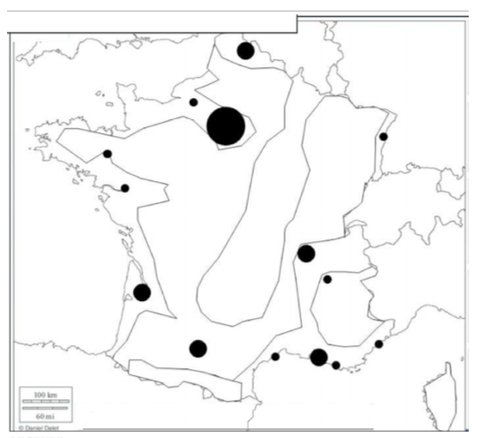

Slide 11
II. Les modes de vie des habitants des aires urbaines : l’exemple de Lyon.
Aire urbaine : espace continu, qui se compose d’une ville centre, de ses banlieues immédiates et d’une couronne périurbaine.

Slide 12
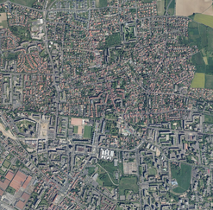
Les différents espaces de l’aire urbaine lyonnaise.
Chiffres clés p.212.
Localiser et présenter les caractéristiques de l’aire urbaine de Lyon.

Slide 13
Docs 2 et 3 p.212 et 213.
Réaliser et compléter un schéma sur l’aire urbaine lyonnaise.
Quels aménagements permettent à la population de vivre plus éloignée du centre-ville tout en restant connectée avec lui ?

Slide 14
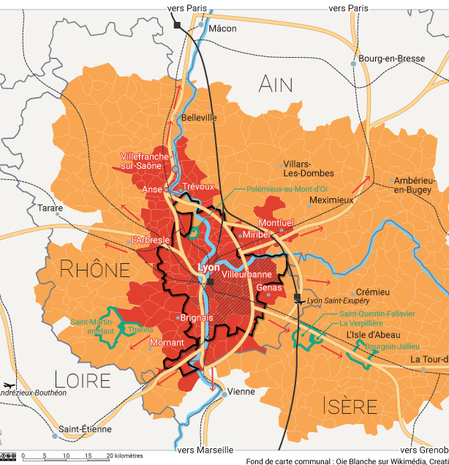
Migrations pendulaires : déplacements quotidiens entre le travail et le domicile.
Les déplacements quotidiens (migrations pendulaires) sont très nombreux, et cela engendre des problèmes de bouchon et de pollution.

Slide 15
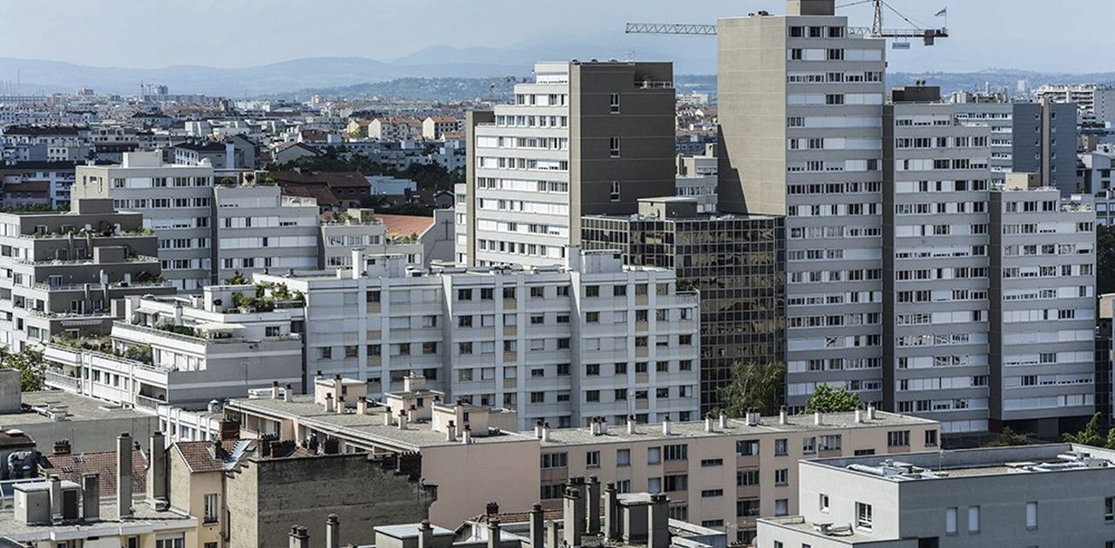
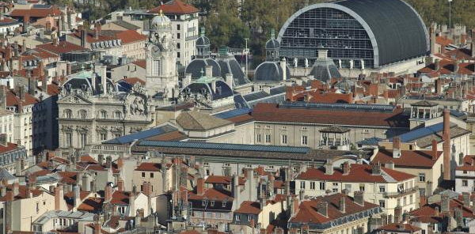
2. Une aire urbaine en plein essor.
Docs 1 et 2 p.212.
Comment évolue le nombre d’habitants dans l’aire urbaine de Lyon ?

Slide 16
Etalement urbain : expansion des agglomérations et des constructions urbaines, le long des routes en milieu rural.

Slide 17
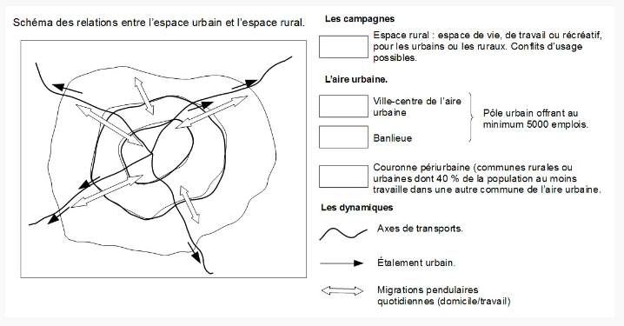

Slide 18
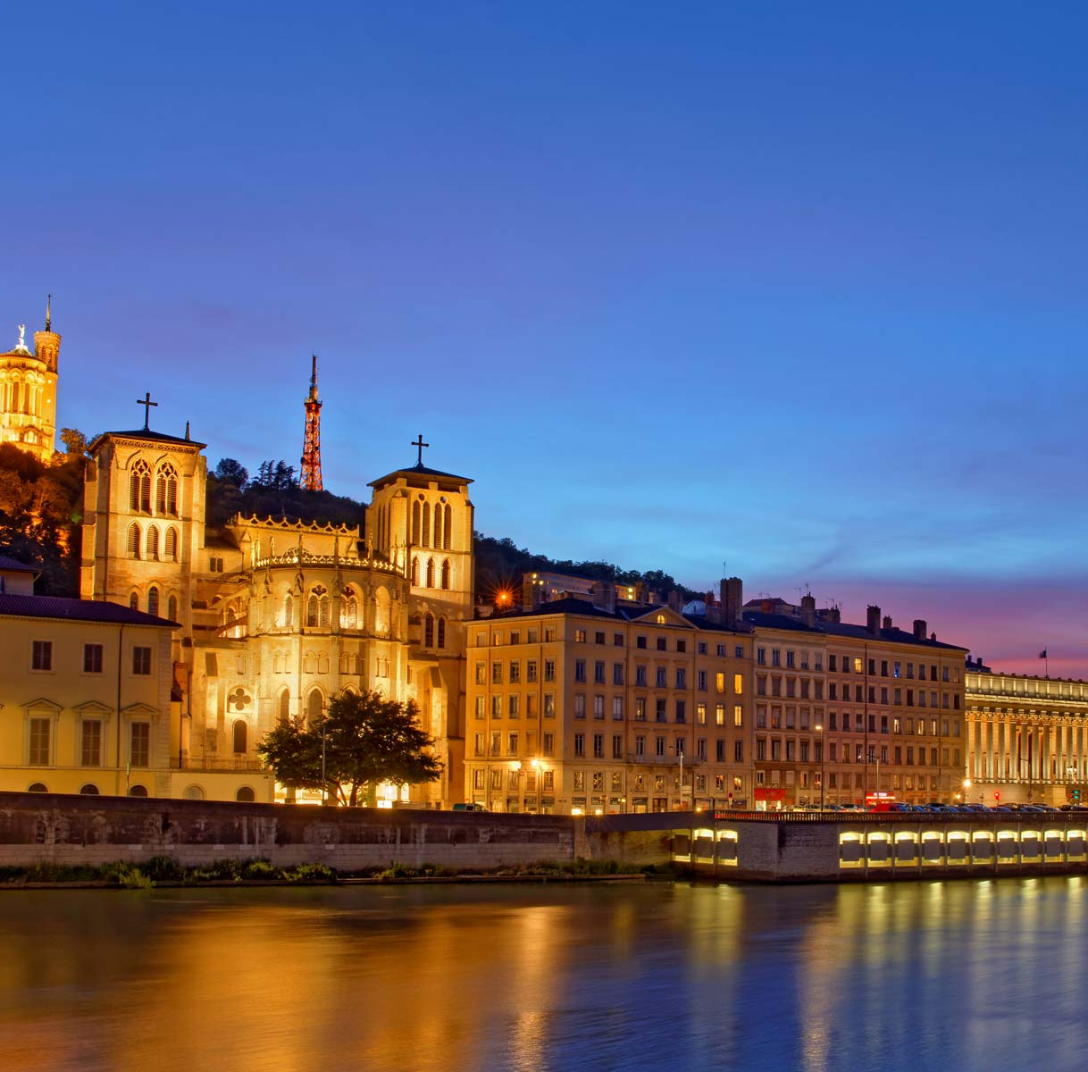
Périurbanisation : extension des espaces urbains à la périphérie des agglomérations.
Bilan : L’aire urbaine de Lyon n’a pas cessé de se développer depuis les années 1950. Le développement des moyens de transports a entraîné l’étalement urbain et la périurbanisation. Cette aire urbaine est très dynamique démographiquement, mais également économiquement.

Slide 19
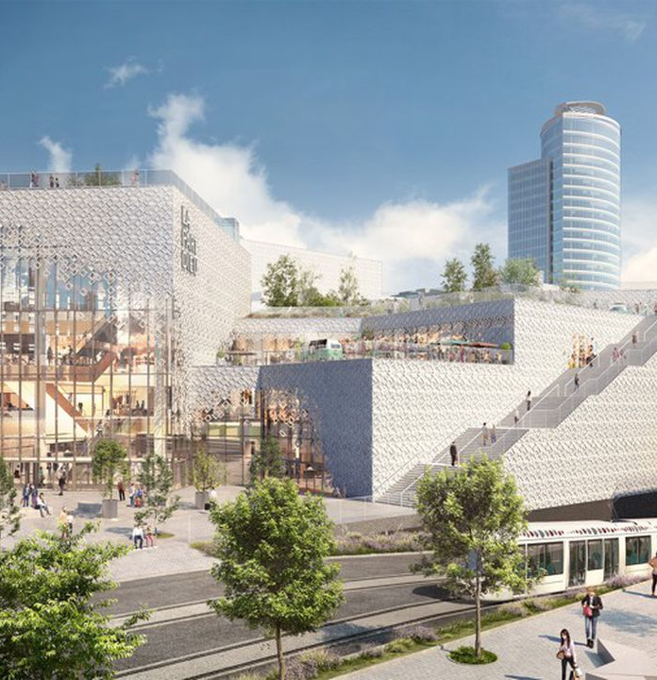
3. Une métropole attractive et connectée.
Chiffres clés p.215.
Docs 4 et 6 p.214.
L’aire urbaine lyonnaise attire les activités et les services : chaque année, près de 15 000 entreprises y sont créées, elle accueille les sièges sociaux de nombreuses firmes transnationales. La Part-Dieu est un centre d’affaires et commercial. Pour attirer encore plus d’entreprises, la ville réalise du marketing territorial. C’est aussi une ville qui attire les personnes : plusieurs millions de visiteurs chaque année, 130 000 étudiants.
Doc 7 p.215.
L’aire urbaine de Lyon est très bien reliée au reste de la France et du monde grâce aux autoroutes, LGV et à l’aéroport. Elle possède d’ailleurs un carrefour multimodal.

Slide 20
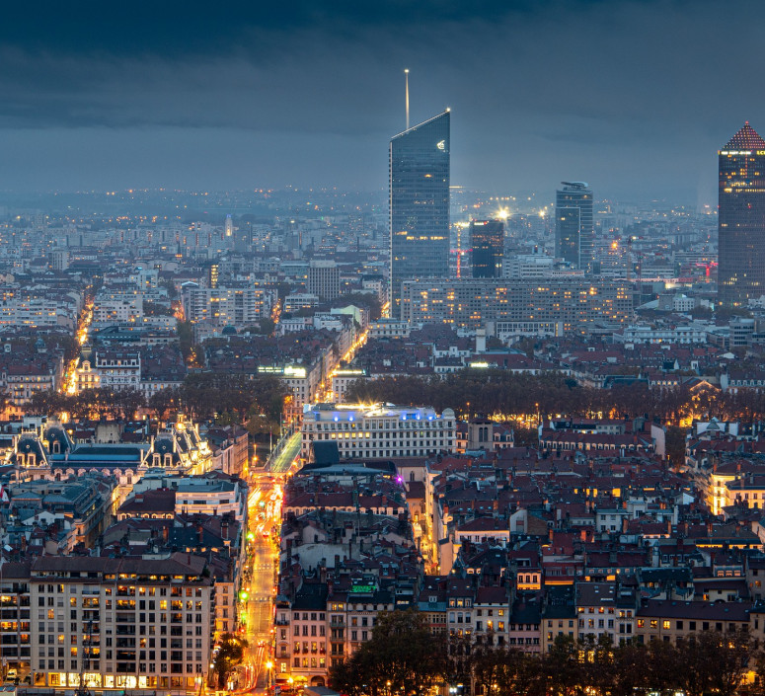
Bilan : L’aire urbaine lyonnaise est bien reliée à l’Europe, car pour attirer des entreprises internationales, des infrastructures de transport comme un aéroport, ou une gare TGV ont été construites. De plus, les autoroutes permettent de venir à Lyon depuis l’étranger ou la France. C’est donc un carrefour multimodal (lieu qui concentre différents moyens et réseaux de transport connectés entre eux) pour attirer les individus et les entreprises.
Métropolisation : concentration de la population et des activités spécialisées dans les grandes villes.

